Slide 1
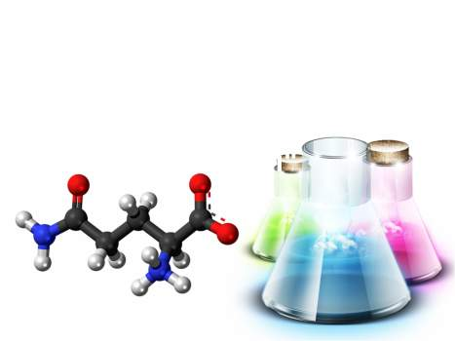
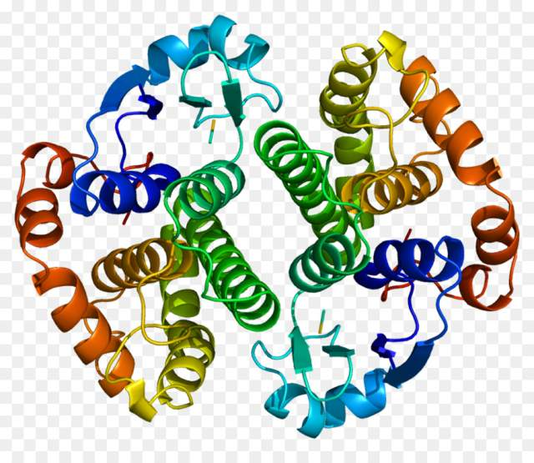
БЕЛКИ. СТРУКТУРА БЕЛКОВ

Slide 3
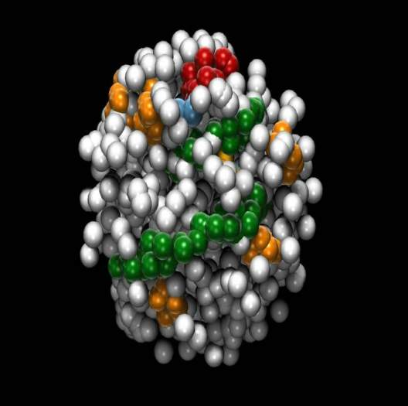
БелкИ
–это высокомолекулярные природные полимеры, молекулы которых построены из остатков аминокислот.

Slide 5
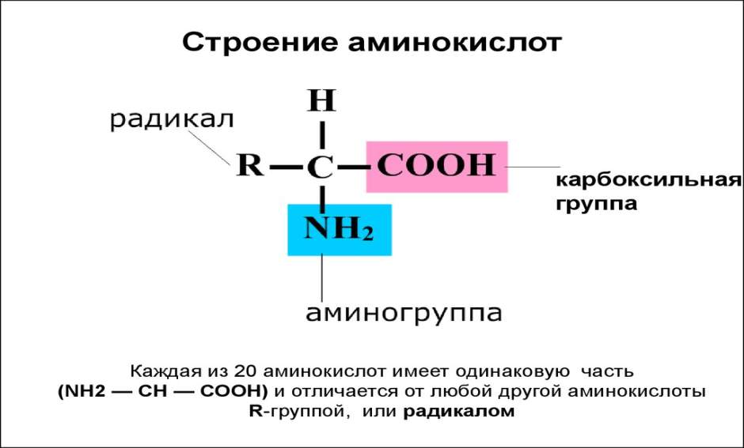
Основными структурными компонентами белков являются аминокислоты

Slide 7
ФУНКЦИИ БЕЛКОВ
Функция | Определение | Пример
1. Строительная | Материал клетки | Коллаген, мембранные белки
2. Каталитическая | Ускоряют протекание химических реакций в организме | Все ферменты по своей химической природе – белки. Например, рибонуклеаза
3. Двигательная | Выполняют все виды движений, к которым способны клетки и организмы | Миозин (белок мышц)
4. Транспортная | Переносят различные вещества. | Гемоглобин (перенос O₂ и CO₂)
5. Защитная | Обезвреживают чужеродные вещества | Глобулин сыворотки крови
6. Энергетическая | Снабжают организм энергией | При расщеплении белка освобождается 17,6 кДж энергии

Slide 8
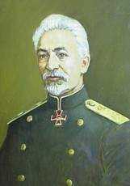
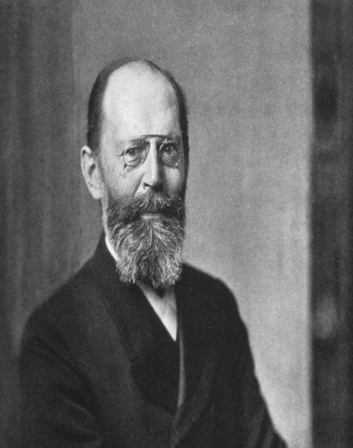
История открытия структуры белков
В 1888 г. А. Я. Данилевский указал на то, что в молекулах белков содержатся повторяющиеся пептидные группы атомов
В 1902 г. Э. Фишер предложил пептидную теорию строения белка.

Slide 9
Первичная структура белка –последовательность соединения аминокислотных остатков в полипептидной цепи.

Slide 11
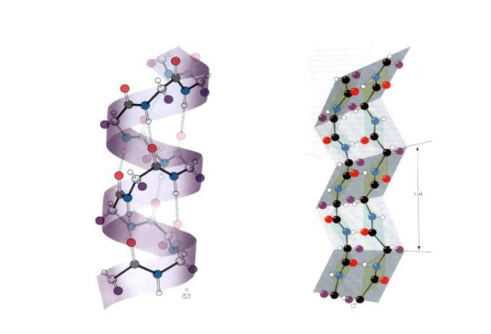
Вторичная структура белка – это способ укладки полипептидной цепи в более компактную структуру,
при которой происходит взаимодействие пептидных групп с образованием между ними водородных связей.

Slide 13
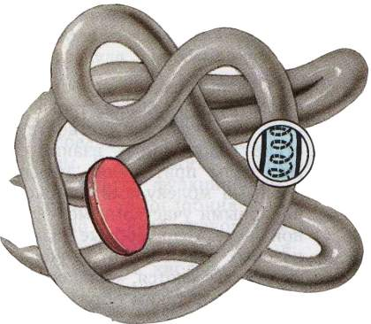
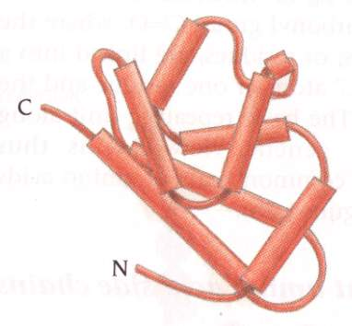
Третичная структура – это укладка полипептидной
цепи в глобулу ("клубок"). Четкой границы между вторичной и третичной структурами провести нельзя, однако в основе третичной структуры лежат стерические взаимосвязи между аминокислотами, отстоящими далеко друг от друга в цепи.

Slide 15
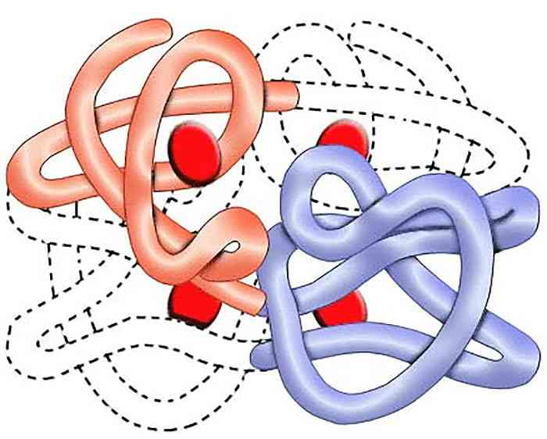
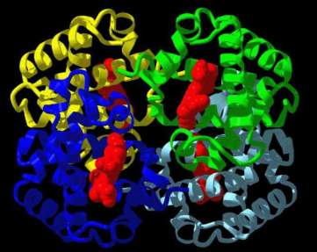
Четвертичная структура –представляет собой объединение нескольких глобул
с третичной структурой в единый комплекс.

Slide 17
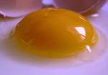
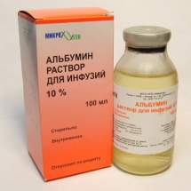
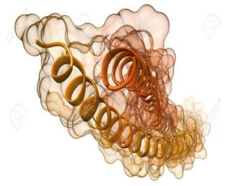
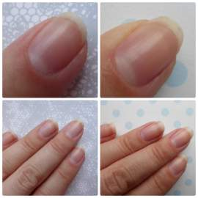
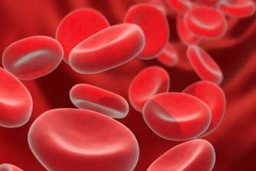
ПРИМЕРЫ БЕЛКОВ
Альбумин - яичный белок
Кератин - ногти, волосы
Гемоглобин - кровь

Slide 18
Денатурация белков – это сложный процесс, при котором под влиянием внешних факторов происходит изменение вторичной, третичной и четвертичной структур белка.
Денатурация:
Обратимая
Необратимая

Slide 20
«Жизнь есть способ существования белковых тел, существенным моментом которого является постепенный обмен веществ с окружающей их внешней природой; причем с прекращением этого обмена веществ, прекращается и сама жизнь, что приводит к разложению белка».
(А. Гумбольдт)

